Slide 1

SISTEMA WEB
UNIDAD TERRITORIAL
ÁREAS DE MEJORA
ÁREAS DE DESEMPEÑO
Análisis y Evaluación de soluciones informáticas
Desarrollo de software
Cristal Hinostroza - María Saldivia - Cecilia Vera

Slide 2




CONTEXTO Y OBJETIVO DEL PROYECTO
ORGANIZACIONES PÚBLICAS REQUIEREN TI PARA:
Mejorar organización y comunicación.
Reducir tiempos, costos y recursos.
JUNTA DE VECINO
Desatendidas tecnológicamente.
Organización comunitaria territorial.
Representa a los vecinos de un barrio.
Objetivos:
Promover desarrollo comunitario.
Defender derechos e intereses de los vecinos.
Ser vínculo con autoridades.
Modernizar y optimizar la gestión de una Junta de Vecinos, mejorando la comunicación, la organización de actividades, la gestión documental y los procesos administrativos tanto del directorio como de los vecinos.
PROPUESTA DE PROYECTO
Sistema web + Base de Datos
Adaptable a cualquier junta de vecinos de Chile.

Slide 3





OBJETIVOS DEL SISTEMA
DIGITALIZACIÓN
ACCESIBILIDAD
SEGURIDAD
COMUNICACIÓN
GESTIÓN COMUNITARIA
Implementar una plataforma web que reemplace los procesos manuales, logrando mayor rapidez y eficiencia.
Garantizar que los vecinos y directiva puedan usar el sistema de manera sencilla, sin necesidad de conocimientos técnicos.
Asegurar la protección de los datos personales y la trazabilidad de las acciones dentro del sistema.
Mejorar la interacción entre vecinos y directiva mediante módulos de noticias, notificaciones y requerimientos.
Facilitar certificados, postulaciones, actividades y reservas de espacios desde una sola plataforma.

Slide 4


METODOLOGÍA Y PLAN DE TRABAJO
METODOLOGÍA SCRUM
PLAN DE TRABAJO EN 4 FASES
Inicio y planificación → Definición de objetivos, backlog inicial y roles.
2.Análisis y diseño → Levantamiento de requerimientos, prototipos y arquitectura.
3.Desarrollo e implementación → Construcción de módulos principales + pruebas continuas.
4.Cierre y entrega → Piloto con la junta de vecinos, capacitación y documentación.
Iterativa y colaborativa.
Sprints cortos (2 semanas aprox.)
.
Reuniones periódicas y retroalimentación continua.

Slide 5

REQUERIMIENTOS NO FUNCIONALES
Interfaz intuitiva y simple
Diseño responsivo
Cumplimiento de accesibilidad
Comunicación cifrada
Contraseñas cifradas
Control de acceso por roles
Cumplimiento de Ley 19.628 (protección de datos, Chile)
Soporte para 200 usuarios concurrentes
Tiempo de respuesta ≤ 3 segundos
Disponibilidad ≥ 99% mensual
Backups automáticos diarios
Restauración ante fallas
Arquitectura modular
Documentación técnica y de usuario
Diseño visual acorde al logo de la Junta
Versión Inicial 14
Versión Final 15

Slide 6





Versión Inicial 29
REQUERIMIENTOS FUNCIONALES
Versión Final 34
POSTULACIÓN A PROYECTOS
Realizado por los socios
Revisión, aprobación o rechazo por el directorio
Notificación de resultados
Reportes de proyectos
GESTIÓN DE SOCIOS
RESERVAS Y ACTIVIDADES
Inscripción con validación de datos y domicilio
Actualización y baja de registros
Aprobación o rechazo de inscripciones por el directorio
Reserva de espacios
Confirmación o rechazo
Creación de actividades con cupos limitados y lista de espera e inscripción

Slide 7




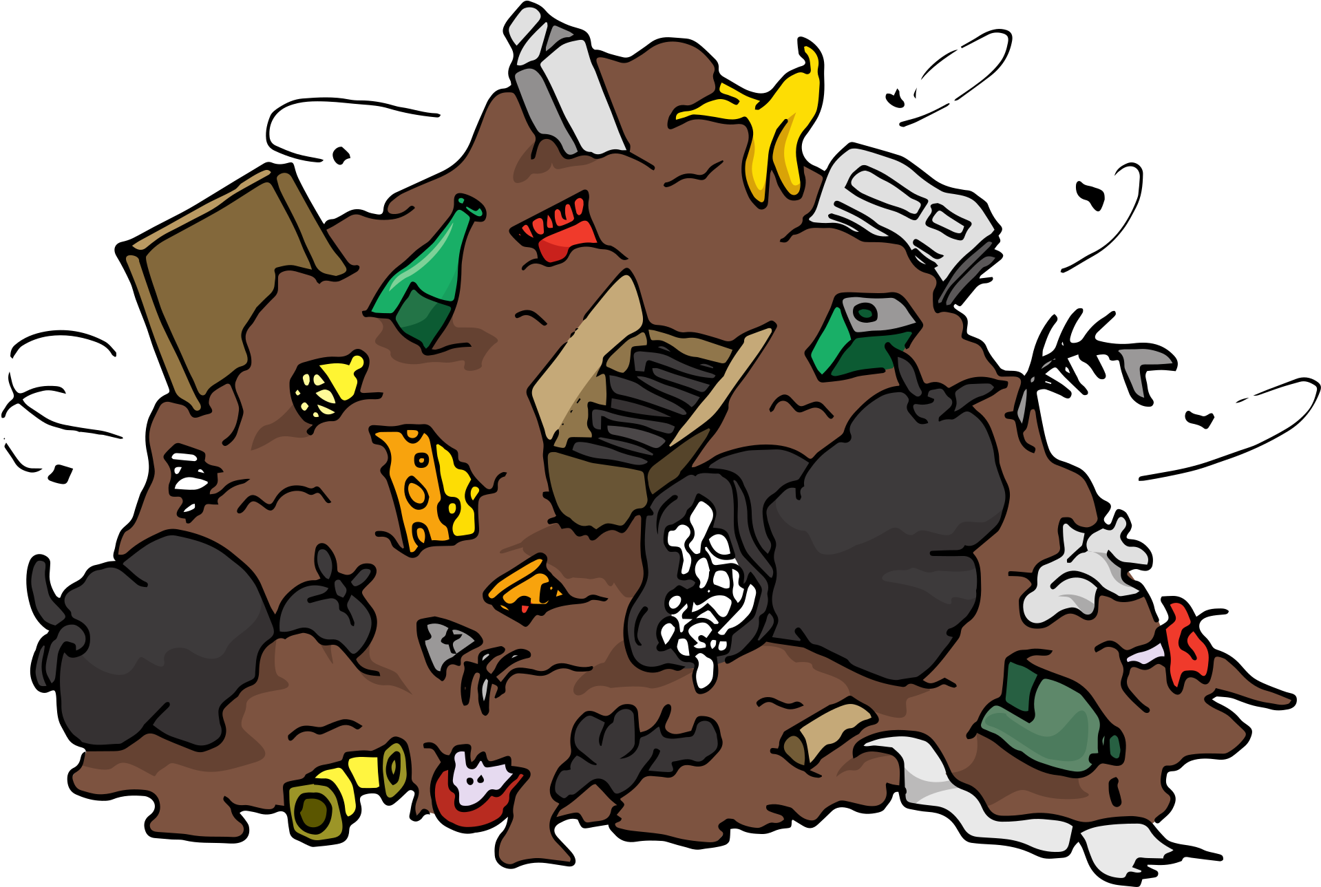
Versión Inicial 29
REQUERIMIENTOS FUNCIONALES
Versión Final 34
REPORTES DE LA COMUNIDAD
Formulario de denuncias vecinales (problemas locales)
Visualización por directivos
Búsqueda, filtros y exportación de reportes
REQUERIMIENTOS A
ENTIDADES EXTERNA
ACCESO A ENLACES DE ENTIDADES PÚBLICAS
Registro y seguimiento de solicitudes a entidades
Asignación de responsable
Cambios de estado manual tras sugerencia
Sección exclusiva para directivos con enlaces categorizados (Suralis, SERNAC, OIRS, etc.)
Agregar/editar/eliminar enlaces

Slide 8




Versión Inicial 29
REQUERIMIENTOS FUNCIONALES
Versión Final 34
ROLES Y REPORTES
Directiva
Socios
Vecino (Público general)
CERTIFICADO DE RESIDENCIA
COMUNICACIÓN
Solicitud en línea por parte del vecino
Aprobación o rechazo por el directorio
Generación automática en PDF con folio único y código QR
Publicación de noticias y afiches en portal público
Notificaciones masivas por correo y WhatsApp

Slide 9
R= responsable
A= aprobador
C= consultado
I= informado
MATRIZ RACI
Actividades | Actividades | Roles y responsabilidades | Roles y responsabilidades | Roles y responsabilidades | Roles y responsabilidades
ID | Actividad | María Saldivia | Cecilia Vera | Cristal Hinostroza | Representante de la Junta de Vecinos
T01 | Definir alcance y objetivos | C | R | C | C
T02 | Configuración repositorio y entorno | R/A | I | I
T03 | Asignación de roles y responsabilidades | A | R | C
T04 | Diseñar esquema BD preliminar | R/A | I | C | I

Slide 10
ID | Actividad | María Saldivia | Cecilia Vera | Cristal Hinostroza | Representante de la Junta de Vecinos
T05 | Selección de programas a utilizar | R/A | R/C | R/C | I
T06 | Prototipo inicial de pantallas | I | R/A | C | C
T07 | Consolidar requisitos funcionales y no funcionales | R/A | R/C | R/C | C
T08 | Levantamiento detallado de requerimientos | R/A | C/I | C/I | C/A
T09 | Prototipado de pantallas y validación | I | R/A | C | C
T10 | Diseño de arquitectura (BD, backend, frontend) | R/A | C | C | I

Slide 11
ID | Actividad | María Saldivia | Cecilia Vera | Cristal Hinostroza | Representante de la Junta de Vecinos
T11 | Validación con Junta de Vecinos | R | I | I | A
T12 | Implementación de base de datos (diseño + migraciones) | R/A | I | C | I
T13 | Desarrollo módulo Gestión de Vecinos | I | C | R/A | C
T14 | Desarrollo módulo Certificados | I | R/A | C | C
T15 | Desarrollo módulo Proyectos Vecinales | I | C | R/A | C
T16 | Desarrollo módulo Recursos Comunitarios | I | C | R/A | C

Slide 12
ID | Actividad | María Saldivia | Cecilia Vera | Cristal Hinostroza | Representante de la Junta de Vecinos
T17 | Desarrollo módulo Actividades | I | C | R/A | C
T18 | Desarrollo módulo Comunicación y Noticias | I | R/A | C | C
T19 | Desarrollo módulo Administración y Seguridad | R/A | I | C | I
T20 | Desarrollo módulo Requerimientos Externos | I | R/A | C | C
T21 | Integración parcial y pruebas unitarias | A | C | R | I
T22 | Capacitación a usuarios | A | R | C | R

Slide 13
ID | Actividad | María Saldivia | Cecilia Vera | Cristal Hinostroza | Representante de la Junta de Vecinos
T23 | Migración de datos iniciales | I | C | R/A | I
T24 | Pruebas de usabilidad con usuarios simulados | I | R/A | C | R
T25 | Prueba piloto y retroalimentación | R/A | I | I | C
T26 | Corrección de errores detectados en QA/piloto | A | C | R | C
T27 | Ajustes finales y entrega oficial | R/A | I | I | I

Slide 14

ESQUEMA DE BASE DE DATOS

Slide 15
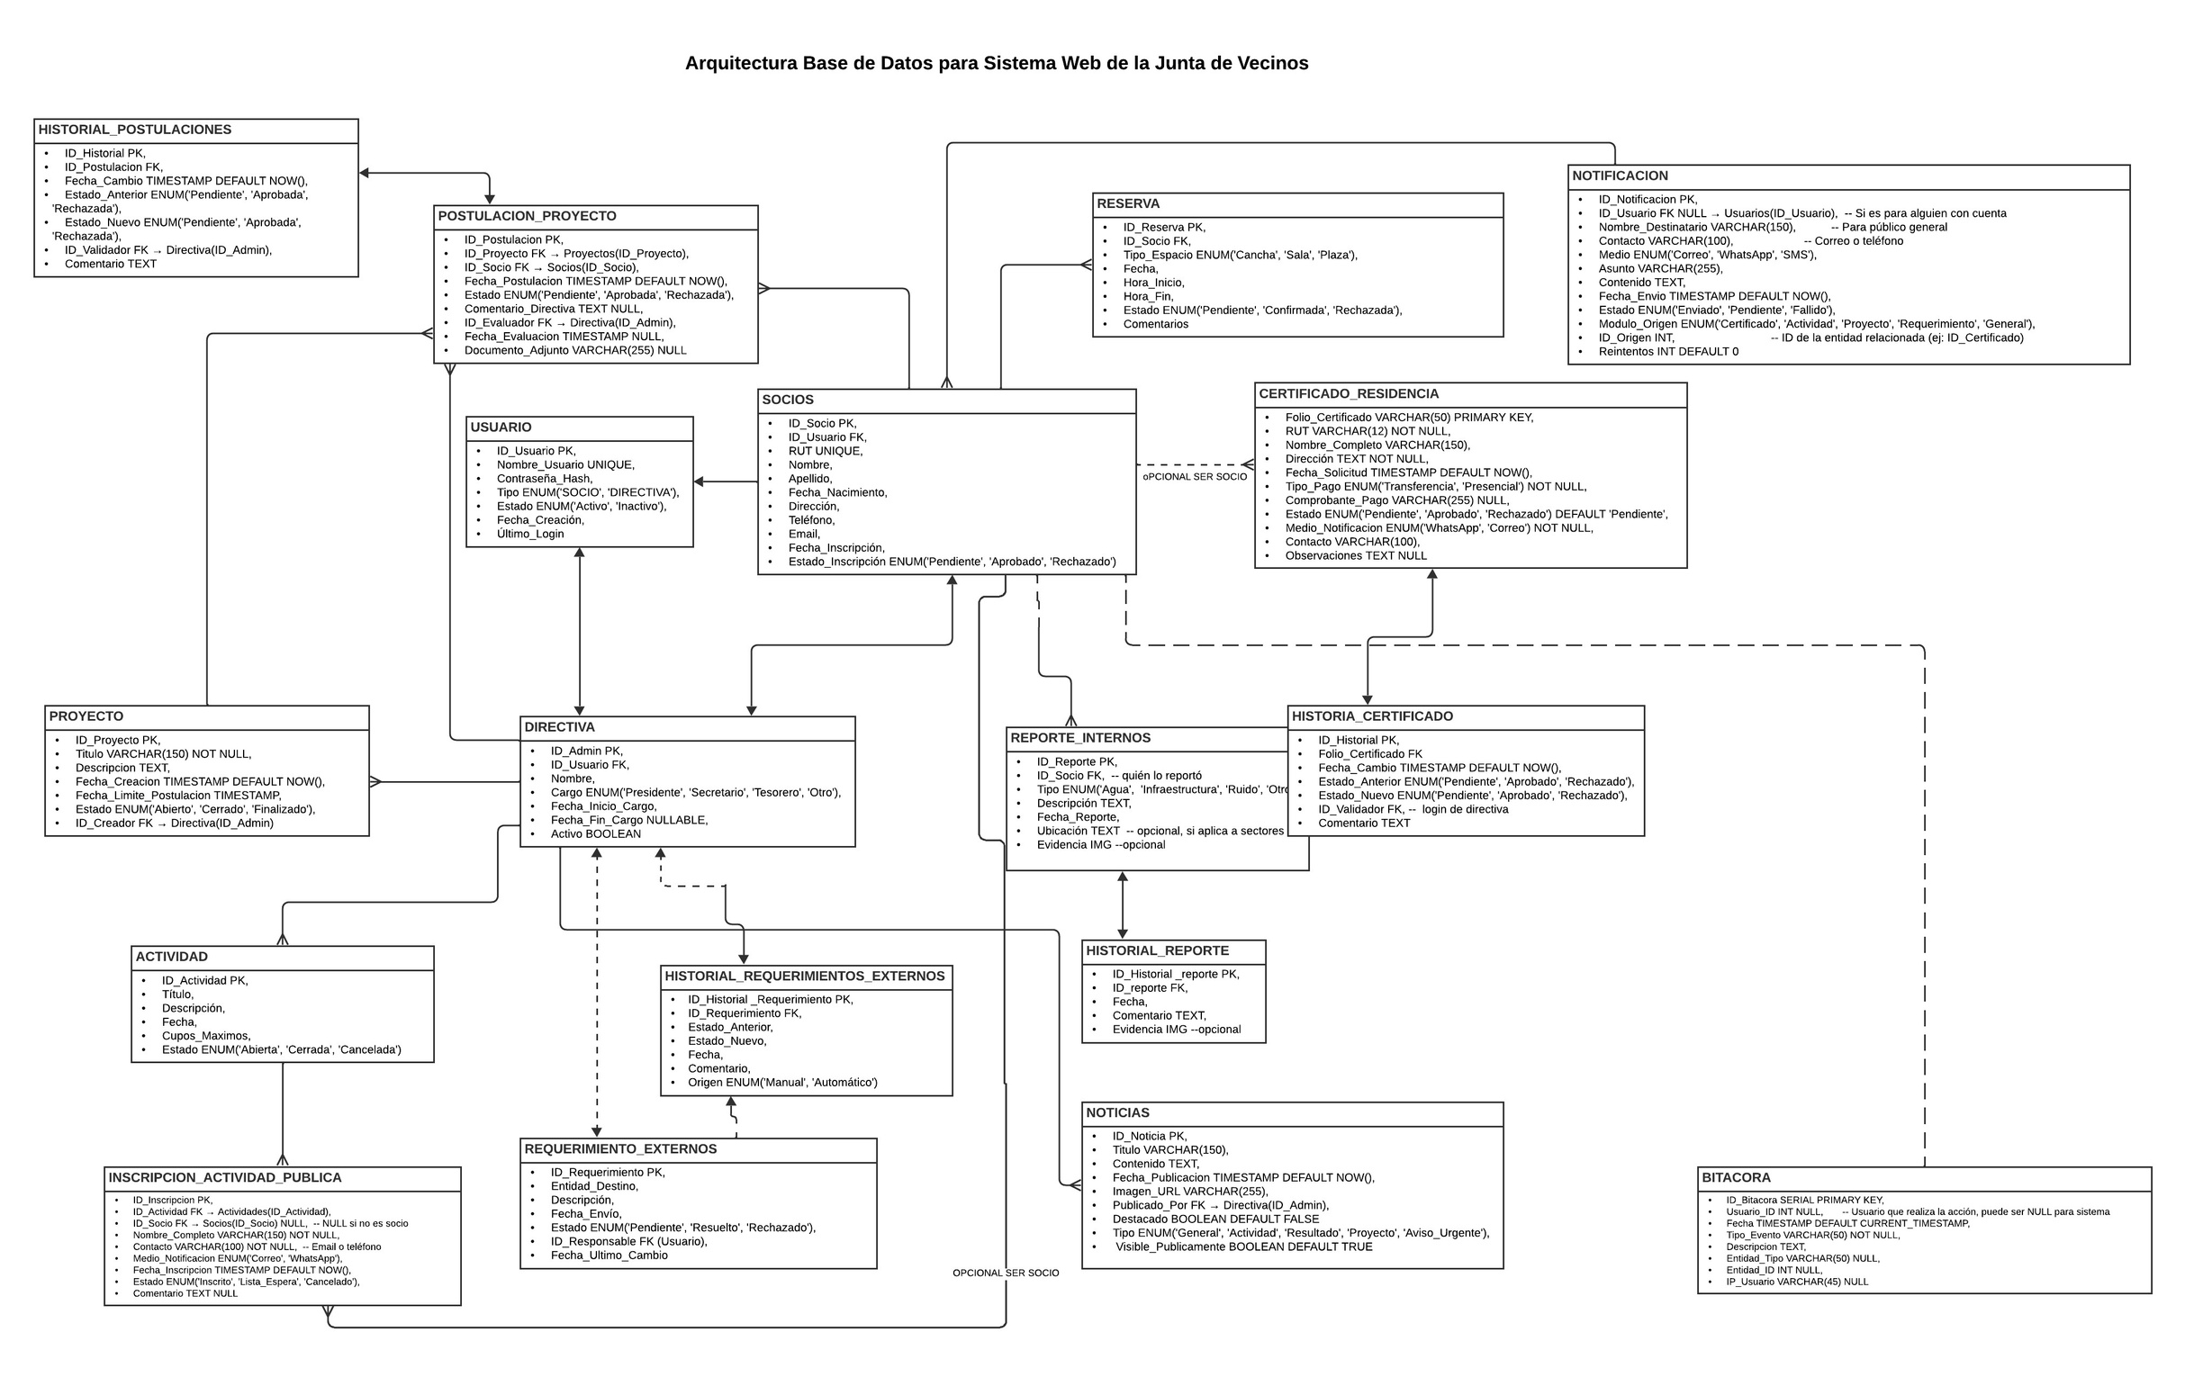

Slide 16
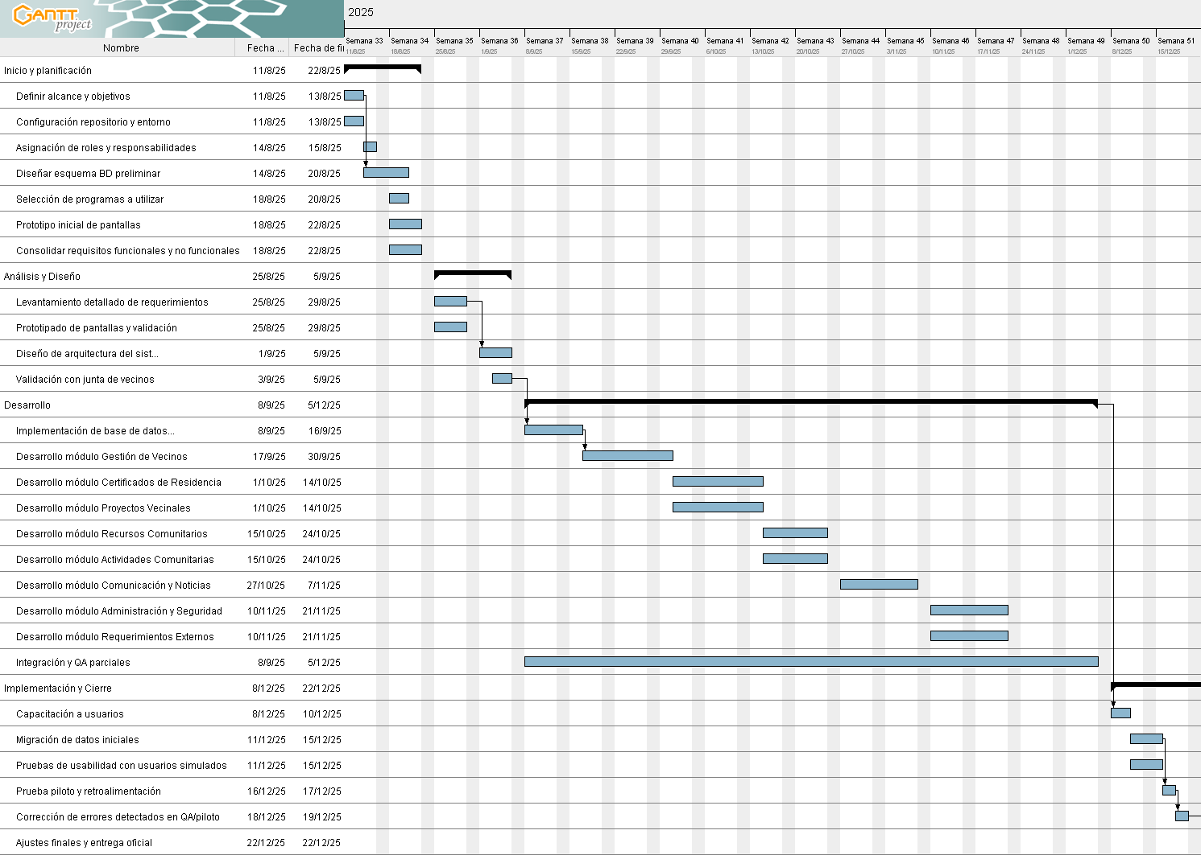
CRONOGRAMA
DEL
PROYECTO
Inicio: 11 de agosto 2025
Término: 22 de diciembre 2025
Duración: 18 semanas

Slide 17





PROGRAMAS A UTILIZAR
TOMA DE REQUERIMIENTOS Y PLANIFICACIÓN
2. ANÁLISIS Y DISEÑO
OBJETIVO: DEFINIR ALCANCE, VALIDAR PROCESOS Y ORGANIZAR EL BACKLOG EN SCRUM.
OBJETIVO: CREAR LA ESTRUCTURA TÉCNICA Y VALIDAR LA EXPERIENCIA DE USUARIO.
Docs / Forms → para levantar y documentar requerimientos.
prototipado de pantallas
GitHub → configuración inicial del repositorio y control de versiones.
Figma → validación de interfaz.
Lucidchart → diagramas de arquitectura y base de datos.
Lucidchart / UML → diseño de arquitectura (BD, backend y frontend).

Slide 18






PROGRAMAS A UTILIZAR
3. DESARROLLO FRONTEND
4. DESARROLLO BACKEND
OBJETIVO: IMPLEMENTAR MÓDULOS DE NOTICIAS, COMUNICACIÓN, ACTIVIDADES Y CERTIFICADOS.
OBJETIVO: IMPLEMENTAR MÓDULOS DE VECINOS, PROYECTOS, SEGURIDAD Y ADMINISTRACIÓN.
React.js → desarrollo de la interfaz de usuario responsiva.
React Calendar → gestión de reservas de espacios.
→ lógica de negocio y APIs.
ReportLab + QRcode → emisión de certificados en PDF con folio y QR.
PostgreSQL → gestión de la base de datos.
Twilio / WhatsApp API, SendGrid → notificaciones y comunicación con vecinos.
Python Scripts + DBeaver → migración de datos y consultas.

Slide 19





PROGRAMAS A UTILIZAR
5. PRUEBAS E INTEGRACIÓN (QA)
6. DESPLIEGUE Y ENTREGA
OBJETIVO: VALIDAR USABILIDAD, CORREGIR ERRORES Y ASEGURAR CALIDAD.
OBJETIVO: ENTREGAR EL SISTEMA FUNCIONAL Y DOCUMENTADO A LA JUNTA DE VECINOS.
GitHub (CI/CD) → control de versiones y despliegue.
SonarQube + Postman → pruebas unitarias e integración.
Docker / Servidor local → puesta en producción del sistema.
Google Forms → retroalimentación de usuarios simulados.
Manuales técnicos y de usuario → capacitación final.

Slide 20

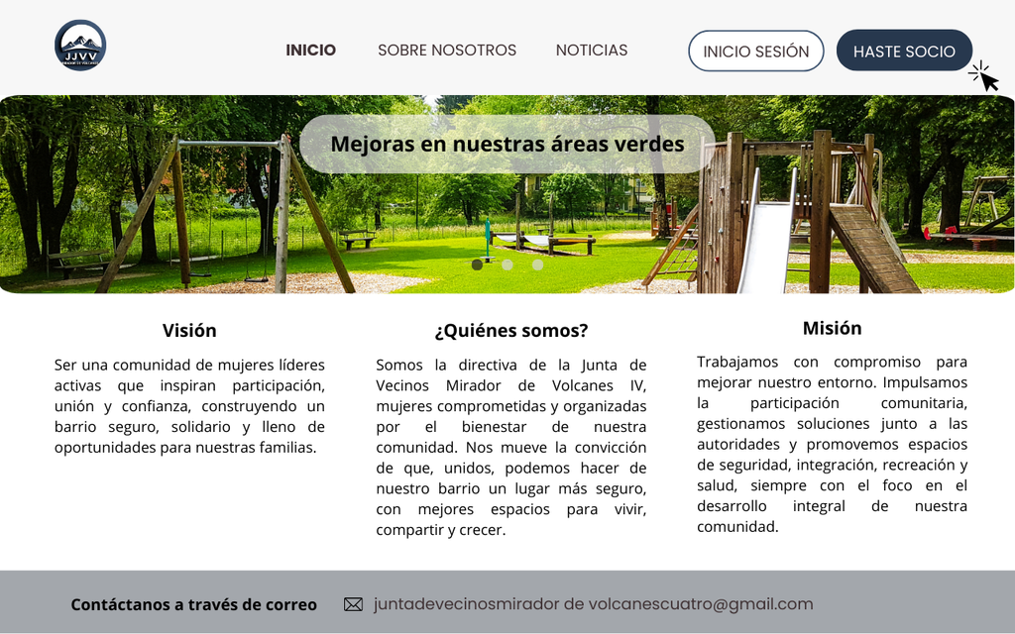

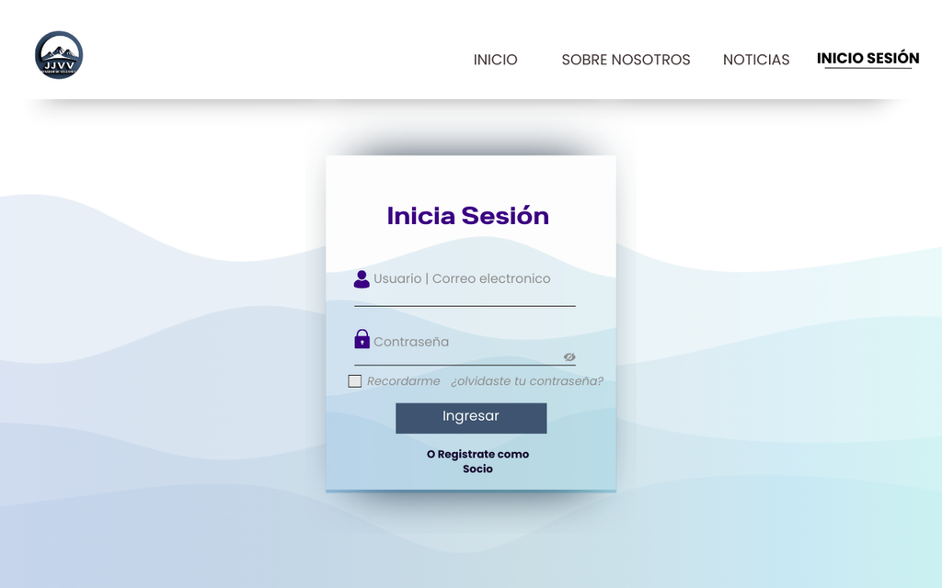
MOCKUPS DE MODULOS
Módulo de Inicio / Login → acceso de usuarios (directiva y vecinos).
1

Slide 21

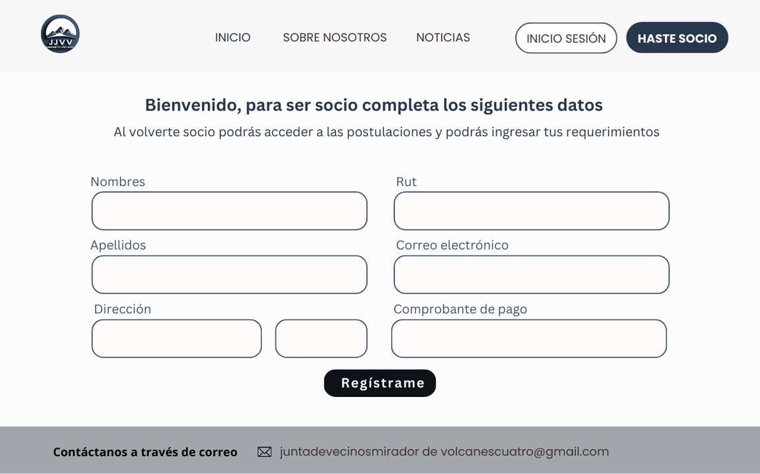
MOCKUPS DE MODULOS
Gestión de Vecinos → inscripción, edición y visualización de residentes.
2

Slide 22

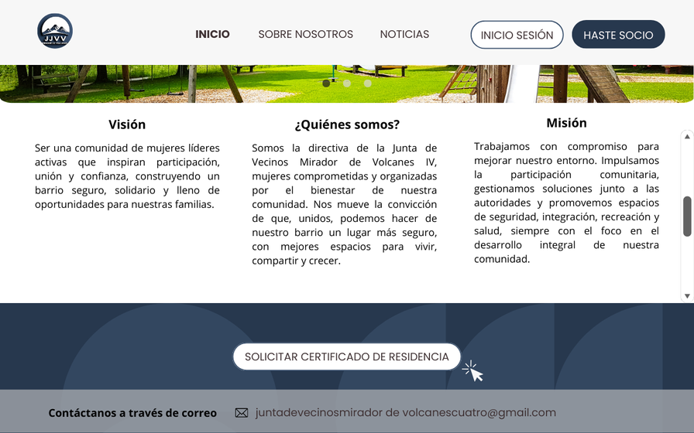
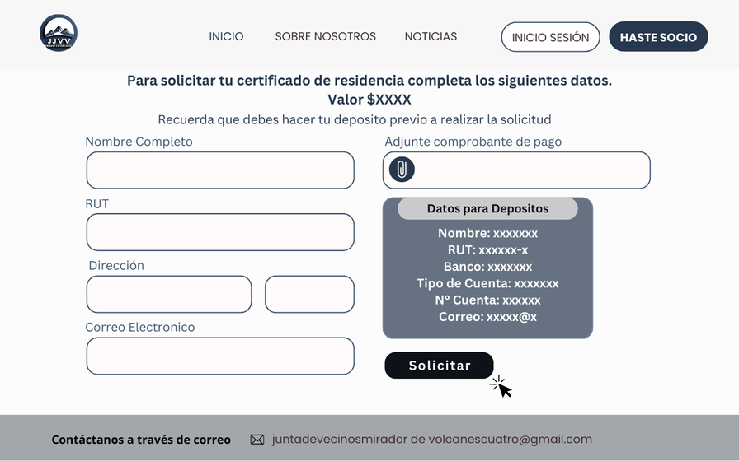
MOCKUPS DE MODULOS
Gestión de Certificados → solicitud y emisión de certificados de residencia (con folio y QR).
3

Slide 23
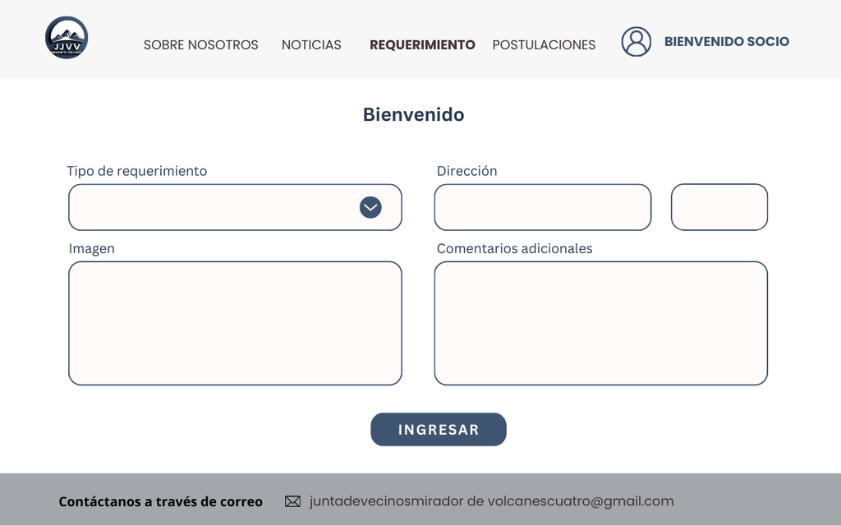

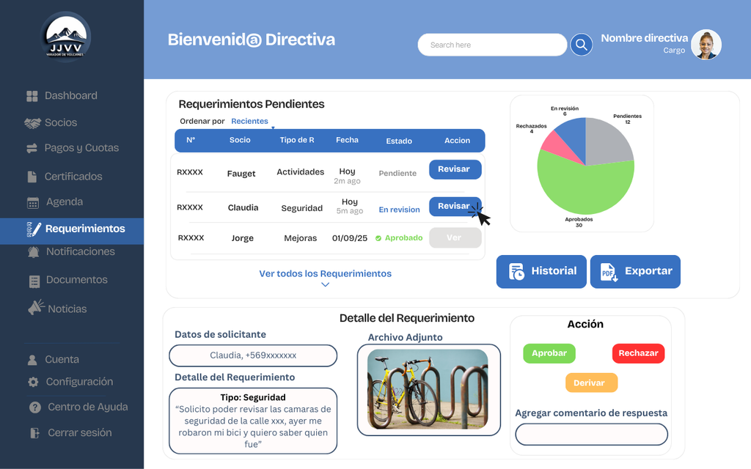
MOCKUPS DE MODULOS
Módulo de Requerimientos → registro de solicitudes de los vecinos, con opción de adjuntar dirección, comentarios e imágenes, para su revisión y gestión por parte de la directiva.
4

Slide 24

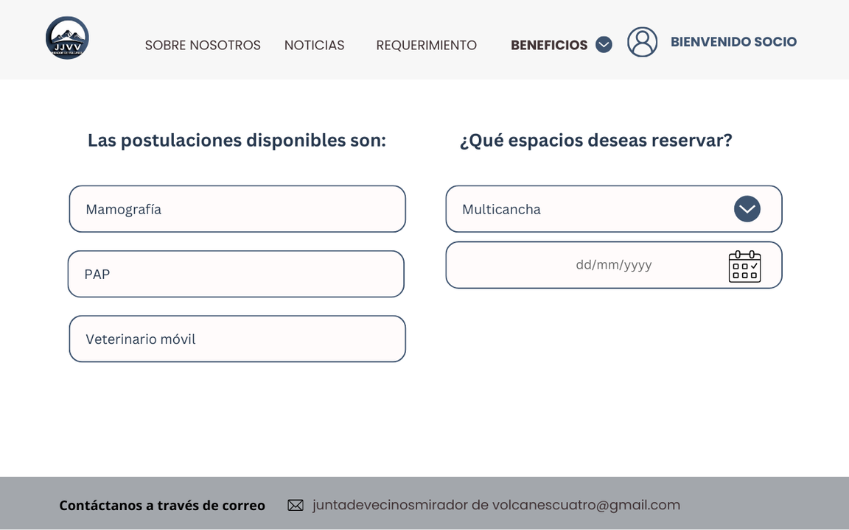
MOCKUPS DE MODULOS
Gestión de Proyectos Vecinales → postulación y seguimiento de proyectos comunitarios.
5

Slide 25

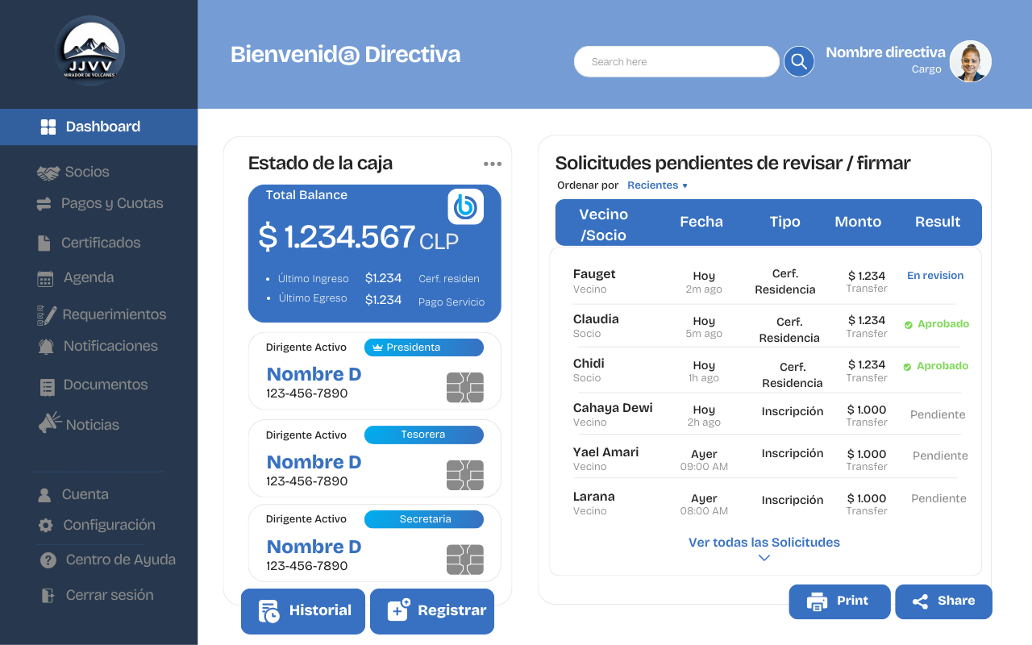
MOCKUPS DE MODULOS
Módulo de Administración y Seguridad → control de roles, bitácora de acciones y reportes.
6

Slide 26


CONCLUSION
El proyecto Sistema Unidad Territorial responde a una necesidad real de las juntas de vecinos: modernizar y digitalizar sus procesos de gestión comunitaria. A lo largo de esta presentación hemos establecido objetivos claros y una metodología ágil SCRUM coherente con la situación a abordar, asegurando que cada fase del proyecto esté planificada y orientada a entregar valor a la comunidad.
Se presentaron la matriz RACI, que define las responsabilidades individuales y grupales, el esquema de base de datos y sus relaciones, los programas y herramientas tecnológicas a utilizar, así como los mockups que representan las pantallas finales de los módulos. También se revisaron los requisitos funcionales y no funcionales, definidos junto al cliente, lo que garantiza que la solución esté alineada con las necesidades reales.
En conclusión, este proyecto no solo constituye un ejercicio académico, sino también una oportunidad para aplicar nuestras competencias profesionales en el diseño y desarrollo de un sistema web funcional, accesible y seguro, que impacte de manera positiva en la gestión y comunicación de las comunidades.

Slide 27


Estudio
Shonos
MUCHAS GRACIAS

